Slide 1
第17章 檔案處理
17-1 檔案類型
17-2 檔案存取
17-3 隨機存取結構資料
17-4 進階範例

Slide 2
無論是從鍵盤輸入資料，或從檔案中讀取資料，或將程式的執行結果輸出到螢幕及寫入檔案中，C++語言都是以串流（stream）的方式來處理
與串流有關的資訊，是記錄在一個資料型態為串流類別（Class）的串流物件變數，其作用為串流與檔案的溝通橋樑，透過這個串流物件變數，就能對串流進行讀寫，如「圖17-1」所示

Slide 3
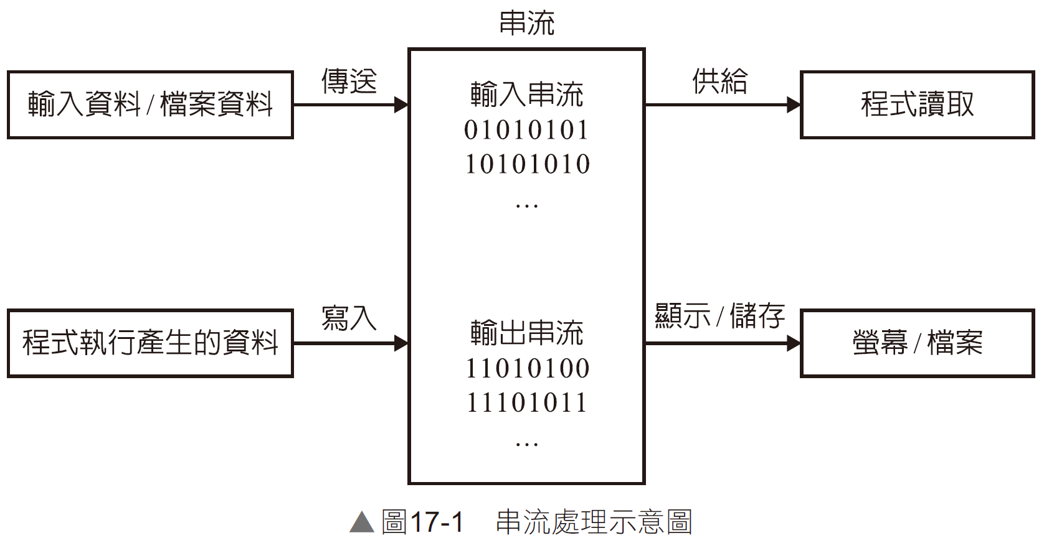

Slide 4
根據資料的讀取或寫入方式，串流可分成
輸入串流（input stream）
輸出串流（output stream）
輸入/輸出串流（input/output stream）

Slide 5
這三種串流，分別由輸入串流類別（ifstream）、輸出串流類別（ofstream）及輸入/輸出串流類別（fstream）所建構出來的。與檔案處理類別的繼承關係圖，請參考「圖17-2 」
因ifstream、ofstream及fstream三種類別，都是定義在fstream標頭檔中，故處理檔案的輸入/輸出時，必須在前置處理指令區中撰寫：
「#include <fstream>」 否則無法建構相關的串流物件

Slide 6
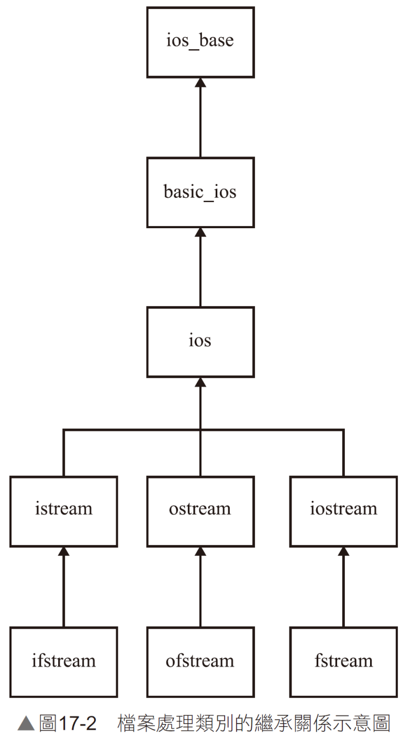

Slide 7
17-1 檔案類型
檔案有下列兩種類型：
文字檔（Text file）：資料中的每一個字元，是以其所對應的ASCII碼來儲存
一般文書編輯軟體（例：NotePad），是以文字檔方式儲存資料
二進位檔（Binary file）：資料中的每一個字元是以二進位的格式儲存
一般執行檔、圖形檔及影像聲音檔，都是以二進位檔方式儲存。二進位檔是無法使用文書編輯軟體來處理，若用文書編輯軟體開啟，則看到的內容是一堆無法了解的亂碼

Slide 8
檔案依儲存方式分成下列兩種類型：
循序存取（Sequential Access）：資料寫入檔案時，是附加在檔案的尾端，從檔案中讀取資料時，是由檔案的開端由前往後一個字元一個字元讀出。以這種方式存取資料的檔案，被稱為循序檔，例如文字檔
隨機存取（Random Access）：資料是以一筆記錄（結構型態）為單位寫入檔案，且每一筆記錄的長度相同，可利用目前資料記錄所在位置，算出實際資料的位置並取得資料。以這種方式存取資料的檔案，被稱為隨機存取檔，例如二進位檔

Slide 9
17-2 檔案存取
要對一檔案內的資料進行存取時，首先必須開啟檔案，然後才能進行存取工作。資料存取工作完成後，必須關閉檔案
有關檔案的I/O（輸入/ 輸出）處理，C++語言都是藉由ifstream，ofstream或fstream類別來處理。首先利用ifstream，ofstream或fstream類別建立串流物件變數，然後呼叫串流物件變數的公有成員函式「open」，開啟串流與檔案間的溝通橋樑，進而可對串流進行存取作業
串流被處理後不再使用時，記得呼叫串流物件變數的公有成員函式「close」，將串流與檔案的溝通橋樑關閉，以保障檔案的正確性

Slide 10
檔案存取的步驟如下：
利用ifstream，ofstream或fstream類別建立串流物件變數
呼叫ifstream，ofstream或fstream類別的公有成員函式「open」，開啟指定的檔案

Slide 11
呼叫ifstream（或fstream）類別的公有成員函式「get」，「getline」及「read」，或ifstream (或fstream)類別所建立的輸入串流物件變數，將資料從指定的檔案中讀取出來。或利用ofstream（或fstream）類別的公有成員函式「put」及「write」，或ofstream (或fstream) 類別所建立的輸出串流物件變數，將資料寫入指定的檔案中
呼叫ifstream，ofstream或fstream類別的公有成員函式「fclose」，關閉指定的已開啟檔案

Slide 12
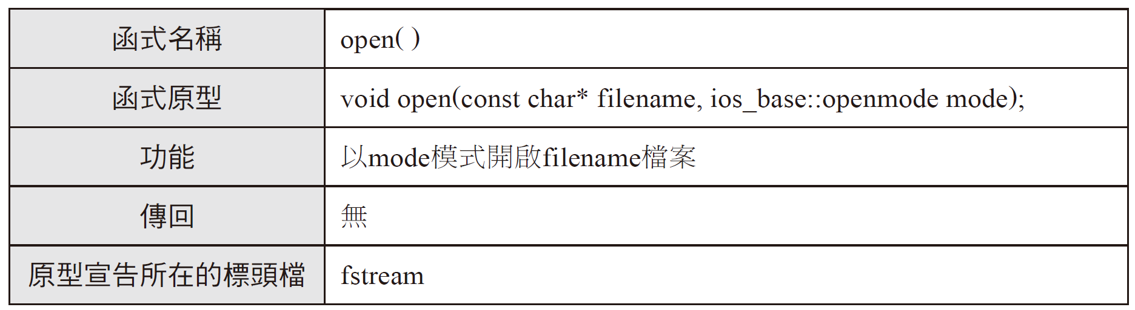
17-2-1 串流開啟
要開啟串流，可藉由istreamo，ofstream或fstream類別的「open」函式來處理

Slide 13
函式說明
「open」函式被呼叫時，需傳入兩個參數。第一個參數「filename」代表要開啟的檔案名稱（含路徑），它的資料型態為「const char*」，代表「filename」是指向常數字元陣列或常數字串的指標變數
在程式中，若將包含路徑的檔案名稱設定給filename，則必須在有「'\'」字元的位置前再加上一個「'\'」字元。若filename代表的檔案與程式檔皆位於同一資料夾，則可省略路徑
第二個參數「mode」代表檔案的開啟模式，它的資料型態為「ios_base::openmode」，表示「mode」只能是定義在「ios_base」類別中的「openmode」公有列舉之列舉常數名稱。列舉常數名稱，請參考「表17-1」

Slide 14
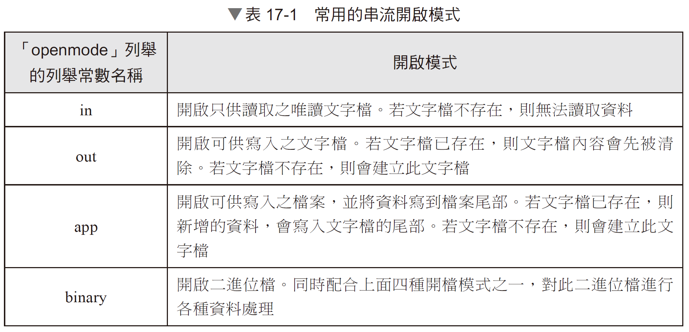
「ios_base」類別是定義在std命名空間中，使用前須在前置處理區加入「using namespace std;」

Slide 15
註
「in」、「out」、「app」及「binary」在使用上，是以「ios_base::in」、「ios_base::out」、「ios_base::app」及「ios_base::binary」或「ios::in」、「ios::out」、「ios::app」及「ios::binary」來表示。「ios」是「ios_base」的衍生類別名稱
若要同時使用兩種（含）以上的開啟模式，則必須使用「|」（位元或運算子），來連接這些開檔模式。例如：若要開啟可供讀取及寫入之文字檔，則開檔模式為「ios::in | ios::out」。若文字檔已存在，則檔案的游標會位於檔頭。若文字檔不存在，則會建立此文字檔
開啟模式為「ios::in」，只能用在ifstream或fstream類別所建立的串流物件上。開檔模式為「 ios::out」或「ios::app」，只能用在ofstream或fstream類別所建立的串流物件上

Slide 16
要開啟一檔案，首先必須宣告一個ifstream串流物件變數，ofstream串流物件變數或fstream串流物件變數，作為串流與檔案間的橋樑，然後呼叫「open」函式，將指定的檔案開啟

Slide 17
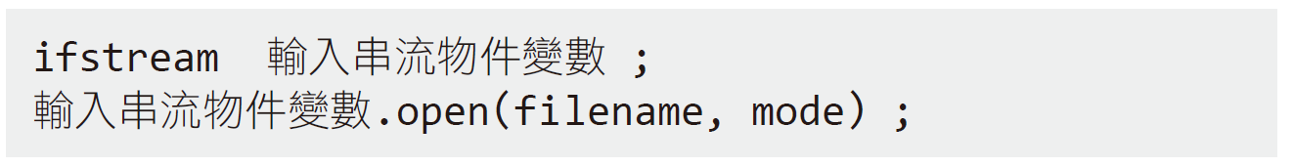
開啟串流物件的語法方式
一、開啟輸入串流的語法：
語法說明
宣告輸入串流物件變數，然後以「mode」模式來開啟「filename」檔案
「mode」模式，請參考「表17-1 」

Slide 18
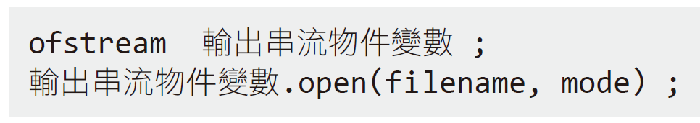
開啟串流物件的語法方式
二、開啟輸出串流的語法：
語法說明
宣告輸出串流物件變數，然後以「mode」模式來開啟「filename」檔案
「mode」模式，請參考「表17-1 」

Slide 19
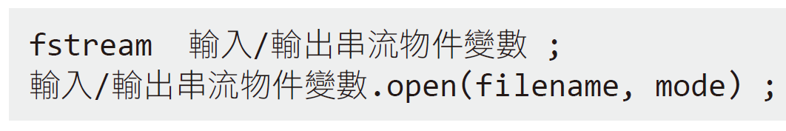
開啟串流物件的語法方式
三、開啟輸入/輸出串流的語法：
語法說明
宣告輸入/輸出串流物件變數，然後以「mode」模式來開啟「filename」檔案
「mode」模式，請參考「表17-1 」

Slide 20
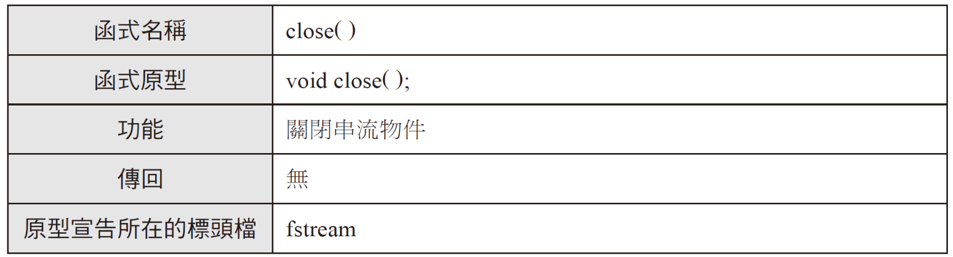
17-2-2 串流關閉
串流處理完畢後不再使用時，一定要呼叫istreamo、ofstream或fstream類別的「close」函式來關閉串流，否則可能會造成檔案損壞或資料流失
若要變更已開啟的串流模式，則必須先呼叫「close」函式將串流關閉，然後再重新開啟串流
例如：先讀後寫
關閉串流時，會同時將緩衝區內的資料，寫入檔案內

Slide 21
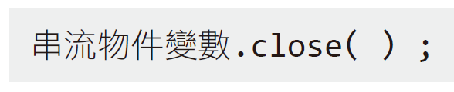
關閉串流物件的語法如下：
在C++中，串流物件變數有「goodbit」、「badbit」、「failbit」及「eofbit」四種狀態，分別代表「沒有錯誤」、「不可恢復的資料串流錯誤」、「輸入/輸出操作失敗」及「資料串流已到達文件的尾端」

Slide 22
若要取得資料串流物件變數的狀態，則可分別呼叫ios_base類別中的公有成員函式「good」、「bad」、「fail」及「eof」，來檢查「goodbit」、「badbit」、「failbit」及「eofbit」四種狀態是否為「true」
呼叫「open」函式來開啟串流物件或呼叫「close」函式來關閉串流物件後，可呼叫ios類別的「fail」函式，來取得開啟串流物件或關閉串流物件是否失敗

Slide 23
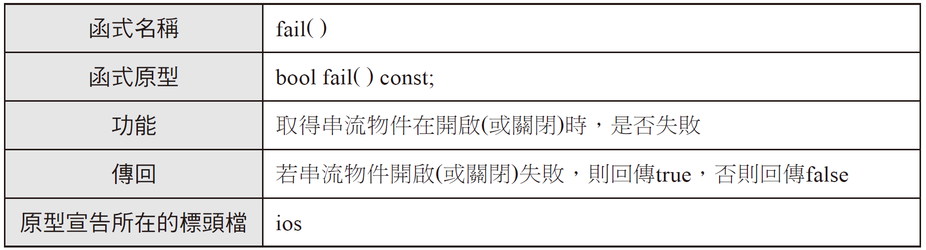
函式說明
「fail」函式被呼叫時，無須傳入任何參數
「bool fail( ) const;」中的「const」，代表呼叫「fail」函式過程中，串流物件變數的狀態不會被改變

Slide 24
範例1
寫一程式，輸入一文字檔名稱，然後以唯讀方式開啟該文字檔，然後再將它關閉。（假設有一test.txt 檔案）。
範例程式碼
執行結果 | 輸入要開啟的文字檔名稱: test.txt test.txt檔案已開啟! test.txt檔案已關閉!

Slide 25
17-2-3 檔案資料讀取與寫入
指定的檔案被成功開啟後
可呼叫ifstream（或fstream）類別的函式「get」，「getline」及「read」，或ifstream (或fstream)類別所建立的輸入串流物件變數，將資料從檔案中讀取出來
也可呼叫ofstream（或fstream）類別的函式「put」及「write」，或ofstream (或fstream)類別所建立的輸出串流物件變數，將資料寫入檔案中

Slide 26
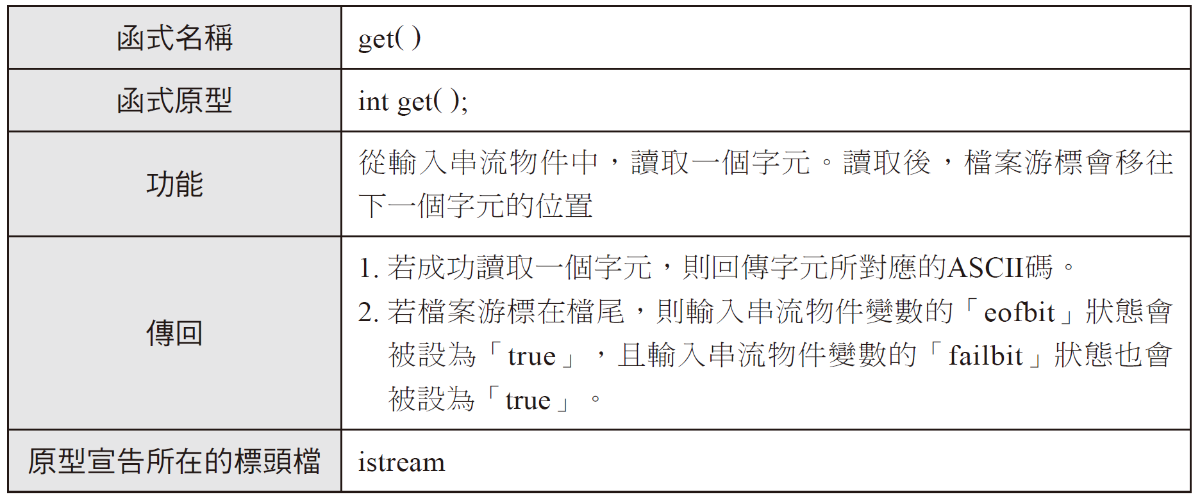
一、讀取字元
函式說明
「get」函式被呼叫時，無須傳入任何參數
呼叫「get」函式後，可呼叫ios類別的「eof」函式來取得檔案指標是否在檔尾，若在檔尾，則「eof」函式會回傳「true」，否則會回傳「false」

Slide 27
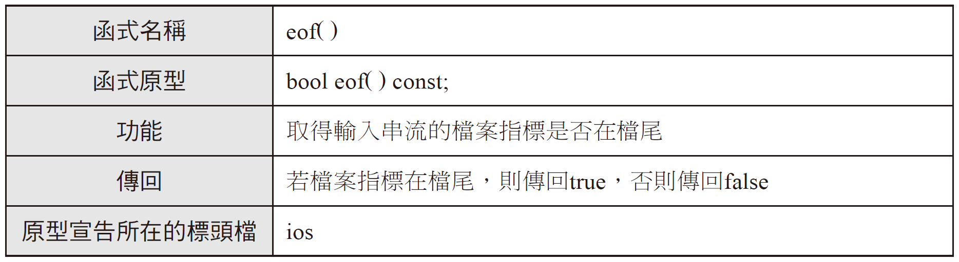
函式說明
「eof」函式被呼叫時，無須傳入任何參數
「bool eof( ) const;」中的「const」，代表呼叫「eof」函式過程中，輸入串流物件變數的狀態不會被改變

Slide 28
從輸入串流物件中讀取一個字元的語法如下：

Slide 29
範例2
寫一程式，開啟test.txt文字檔，然後輸出其內容及所佔用的記憶體空間（單位：位元組）。
假設文字檔test.txt的內容如下：
2023/1/22是農曆大年初一
範例程式碼
執行結果 | test.txt文字檔內容為: 2012/1/23是農曆大年初一 星期一 test.txt文字檔所佔的空間為30Bytes(包括換列字元)

Slide 30
程式解說
因test.txt檔案的第一列佔24個位元組（含換列字元），第二列佔6個位元組（不含換列字元），所以所佔的空間共30個位元組
串流物件被讀取或寫入時，串流物件的狀態會隨時改變
例如：當檔案指標在檔尾時，串流物件的「eofbit」狀態會被設為「true」；當串流物件被讀取或寫入發生錯誤時，串流物件的「failbit」狀態會被設為「true」

Slide 31
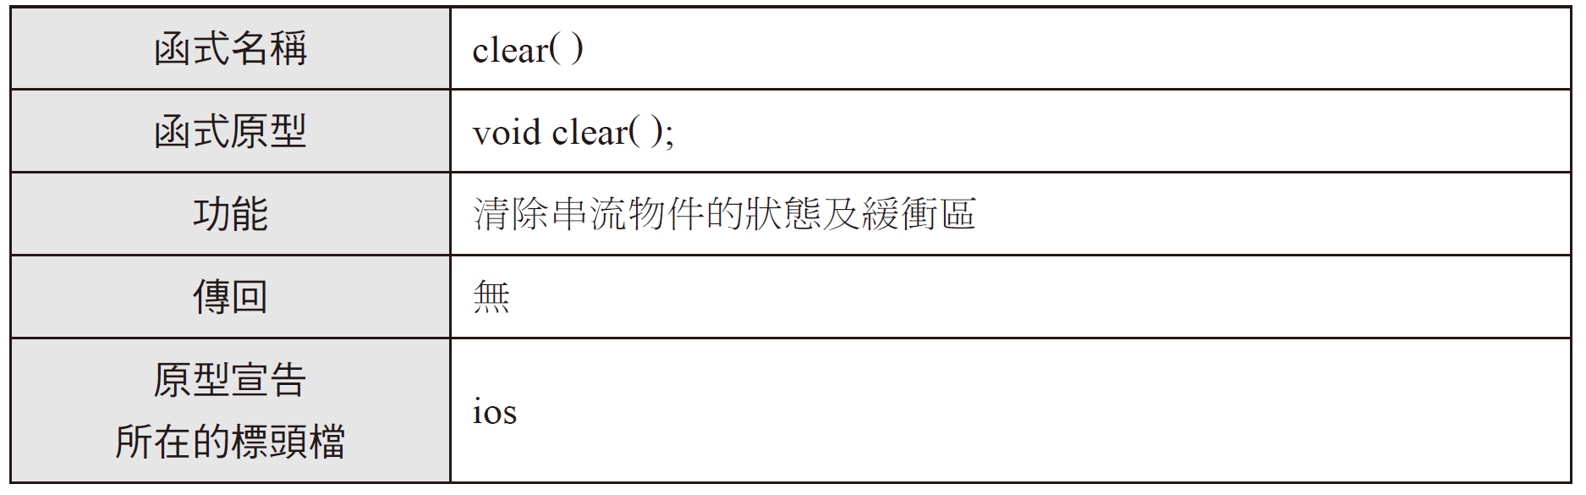
函式說明
「clear」函式被呼叫時，無須傳入任何參數
清除串流物件的狀態，是將串流物件的「goodbit」狀態設為「true」，「badbit」狀態設為「false」，「failbit」狀態設為「false」及「eofbit」狀態設為「false」。清除串流物件的狀態，即是將串流物件的狀態恢復為到正常狀態

Slide 32
說明
eof( ) 函式被呼叫時，無須傳入任何參數
bool eof( ) const;中的const，表示eof( )成員函式只能取得所屬類別ios中的資料成員之值，而不能變更資料成員之值

Slide 33
清除串流物件的狀態之語法如下：
輸入串流物件變數.clear( )
語法說明
若串流物件的「goodbit」狀態為「false」，「badbit」狀態為「true」，「failbit」狀態為「true」或「eofbit」狀態為「true」，則必須呼叫「串流物件變數.clear( ) ;」清除串流物件的狀態，否則下次使用該串流物件變數進行讀寫操作時，可能會受到之前的錯誤狀態所影響
當檔案內容被全部讀取過一次後，檔案指標會停在檔尾，串流物件變數的「eofbit」狀態會被設為「true」。若要再從頭讀取資料時，則必須先使用 「串流物件變數.clear( ) ; 」後，才能再次讀取

Slide 34
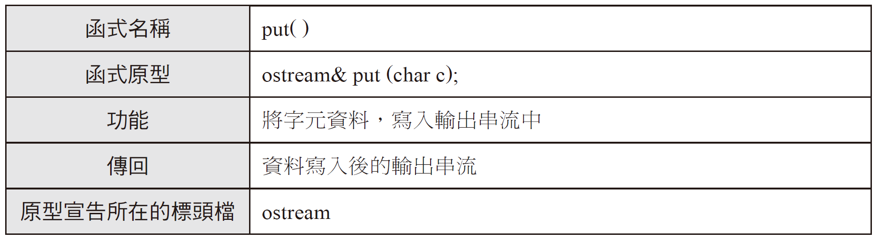
二、寫入字元
函式說明
「put」函式被呼叫時，須傳入參數「c」，它的資料型態為char
「ostream& put (char c); 」中的「ostream&」，表示回傳資料寫入後的輸出串流

Slide 35
將一個字元寫入輸出串流中的語法如下：
輸出串流物件變數.put( 字元變數或常數) ;
語法說明
將字元變數（或常數）的內容，寫入輸出串流中

Slide 36
三、寫入任意型態的資料：
將任意型態的資料寫入輸出串流中的語法如下：
輸出串流物件變數 << 運算式1 [<< 運算式2 …] ;
語法說明
「運算式」可以是常數，變數或函式，也可以常數，變數或函式的組合
「[ ]」，表示它內部（包含[ ]）的資料是選擇性的。若不需要，則可省略，包括「[ ]」在內，但最後的「;」要留著

Slide 37
範例3
（承「範例2」）寫一程式，開啟test.txt文字檔，然後輸入要增加的資料，直到按下Enter鍵才結束輸入，並將這些資料寫入test.txt文字檔內容的後面。
範例程式碼
執行結果 | 開啟test.txt文字檔，並新增資料於檔尾輸入(要新增的)資料，以Enter鍵作為結束: ，今年是兔年

Slide 38
程式解說
程式第23列「getline(cin,data); 」， 表示從鍵盤輸入資料，並以Enter鍵作為該列資料的結束，同時將輸入的資料存入字串物件變數data中
因資料寫入檔案並不會自動換列，所以程式第24列「appendfile << data << '\n' ;」， 是將data的內容寫入appendfile串流後，接著再將「'\n'」寫入，才能達到換列的效果

Slide 39
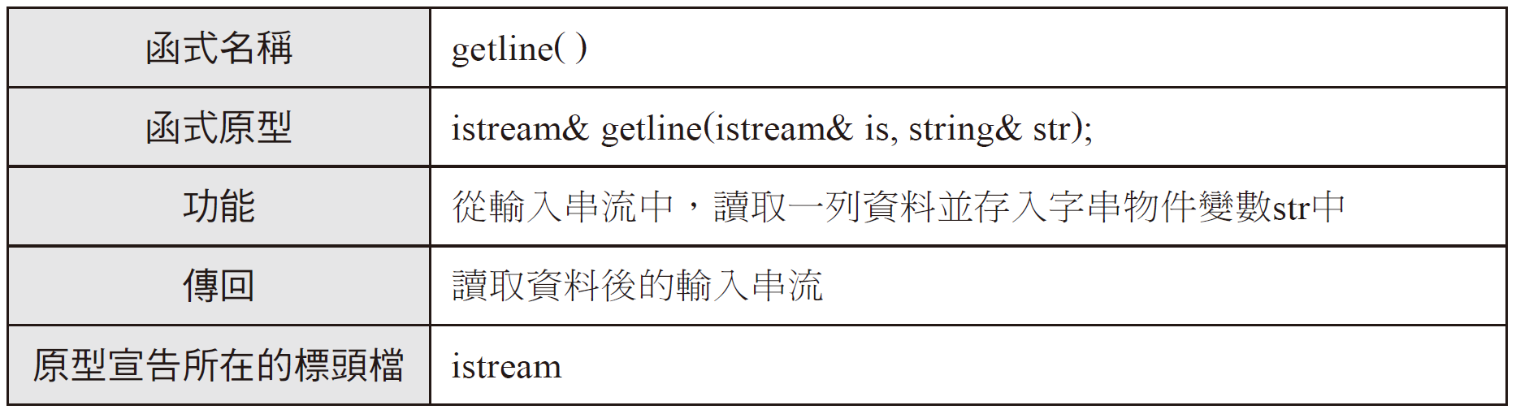
四、讀取一列資料：
函式說明
「getline」函式被呼叫時，須傳入2個參數。第一個參數「is」的資料型態為「istream&」，表示is為輸入串流物件變數。第二個參數「str」的資料型態為「string&」，表示str必須為字串物件變數
「istream& getline(istream& is, string& str); 」中的istream&，表示讀取資料後的輸入串流

Slide 40
從輸入串流中讀取一列資料的語法如下
getline(輸入串流物件變數, 字串變數) ;
語法說明
從輸入串流中，讀取一列資料，並存入字串變數中
若輸入串流為鍵盤，則語法可改寫成：
getline(cin, 字串變數) ;

Slide 41
範例4
(承「範例3」）寫一程式，開啟test.txt文字檔，並將其內容一次一列顯示在螢幕上。
範例程式碼
程式解說
因資料從檔案中讀取出來並顯示在螢幕時，並不會自動換列。因此，若要換列，則必須使用程式第28列「cout << '\n';」
執行結果 | test.txt文字檔內容為: 2012/1/23是農曆大年初一 星期一，今年是兔年

Slide 42
範例5
寫一程式，將學習程式設計的心得報告存入learn_c++.txt檔案中，並將其內容從檔案中讀取出來。
（註：每列最多80個位元組，要結束時，請在該列的最前面按下Ctrl+Z鍵）
範例程式碼

Slide 43
執 行 結 果 | 輸入學習程式設計的心得報告(要結束時,請在該列的最前面按Ctrl+Z鍵): 多數的初學者，對學習程式設計的恐懼與排斥， 主要原因有下列兩點: 1.對所要處理的問題之程序不是很熟悉 2.上機練習時間不夠 (按Ctrl+Z) learn_c++.txt檔案的內容為 多數的初學者，對學習程式設計的恐懼與排斥， 主要原因有下列兩點: 1.對所要處理的問題之程序不是很熟悉 2.上機練習時間不夠

Slide 44
程式解說
在Windows作業系統中，使用cin串流物件從鍵盤中讀取資料時，若換列後再按Ctrl+Z，則表示結束資料輸入並將 cin關閉。讀取資料已到了鍵盤檔尾
程式第25列「if (cin.eof()) 」，是判斷從鍵盤中讀取資料時，是否已經到達了檔案結尾？若回傳「true」，表示已經到達了檔案結尾，即輸入的資料已經被讀取完畢時；否則還有其他的輸入資料可以被讀取

Slide 45
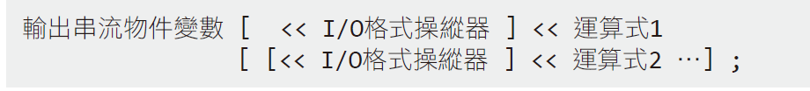
五、寫入格式化的資料
將資料依據指定的格式寫入輸出串流中的語法：
語法說明
將格式化的資料，寫入輸出串流中
I/O格式操縱器的相關設定，請參考「第三章 輸出物件及輸入物件」的「表3-1 常用的格式旗標」
「運算式」可以是常數，變數或函式，也可以常數，變數或函式的組合
「[ ]」，表示它內部（包含[ ]）的資料是選擇性的。若不需要，則可省略，包括「[ ]」在內，但最後的「;」要留著

Slide 46
範例6
寫一程式，將下列資料寫入animal.txt中。 動物 年齡 身高 馬 2 165 狗 3 35 貓 4 25
範例程式碼
執行結果 | 輸入第1種動物名稱，年齡及身高(以空白鍵作區隔): 馬 2 165 輸入第2種動物名稱，年齡及身高(以空白鍵作區隔): 狗 3 35 輸入第3種動物名稱，年齡及身高(以空白鍵作區隔): 貓 4 25

Slide 47
程式解說
程式第27列「cin >> name >> age >> height ; 」代表一次輸入3個資料， 並以空白鍵作為資料間的區隔，最後以Enter結束輸入。第一個資料存入name，第二個資料存入age，第三個資料存入height
程式第28列「writefile << name << '\t' << age << '\t' << height << '\n'; 」中的「'\t'」，它的作用是讓資料寫入writefile串流時能夠對齊

Slide 48
六、讀取資料遇空白字元即完成一次讀取
從檔案中，讀取資料遇空白字元即完成一次讀取的語法如下：
輸入串流物件變數 >> 變數1 [ >> 變數2 …] ;
語法說明
從輸入串流中讀取資料，並依次存入變數1[，變數2，…]中
空白鍵、Tab鍵及Enter鍵，都屬於空白字元的一種
「[ ]」，表示它內部（包含[ ]）的資料是選擇性的。若不需要，則可省略，包括「[ ]」在內，但最後的「;」要留著

Slide 49
範例7
（承「範例6」）寫一程式，計算animal.txt檔案中動物的平均年齡及身高，並將結果寫入檔案中。
範例程式碼
執行結果 | 平均年齡3 平均身高75

Slide 50
程式解說
本題目要計算的資料與read_writefile串流的第一列無關，因此利用程式第22列「getline(read_writefile, name) ;」，先將read_writefile串流的第一列讀取出來存入name中(但此時的name不代表任意義），方便後續讀取所要計算的資料
程式第47列「read_writefile.seekg(0, ios::end) ;」，表示將read_writefile串流的檔案指標移到檔尾，使新增的資料加在檔尾之後
若想將read_writefile串流的檔案指標移到檔頭，則指令為「read_writefile.seekg(0, ios::beg) ;」

Slide 51
17-2-4 檔案指標取得與移動
串流處理時，了解串流檔案指標的位置，有助於查詢或插入檔案資料
ifstream類別提供了公有成員函式「tellg」和「seekg」，用於取得和移動輸入串流的檔案指標位置
ofstream類別提供了公有成員函式「tellp」和「seekp」，用於取得和移動輸出串流的檔案指標位置

Slide 52
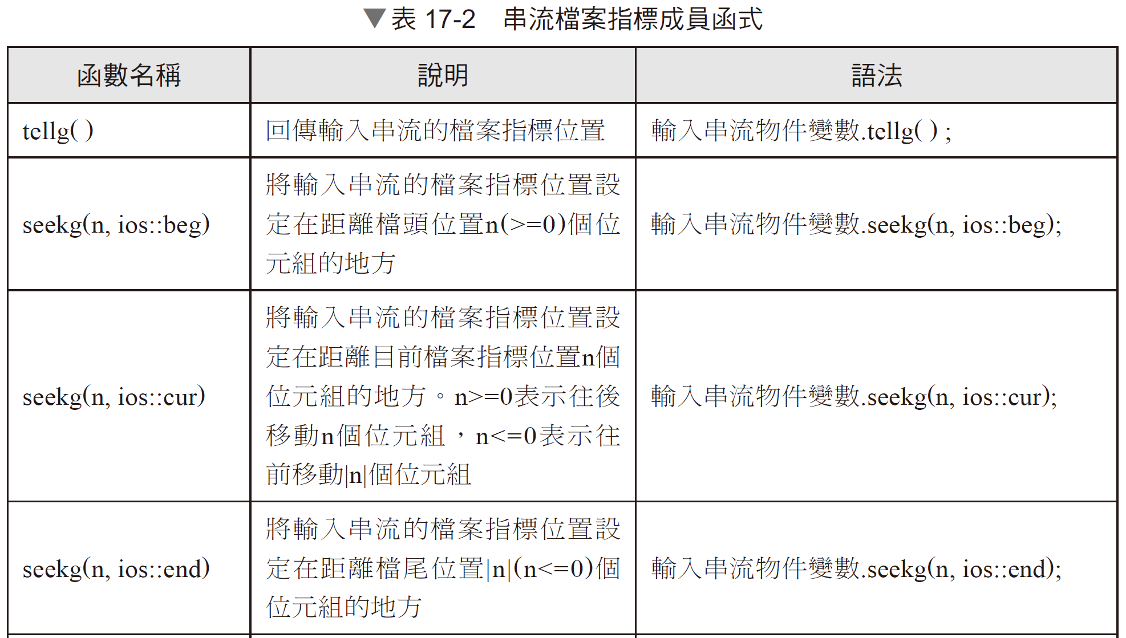

Slide 53
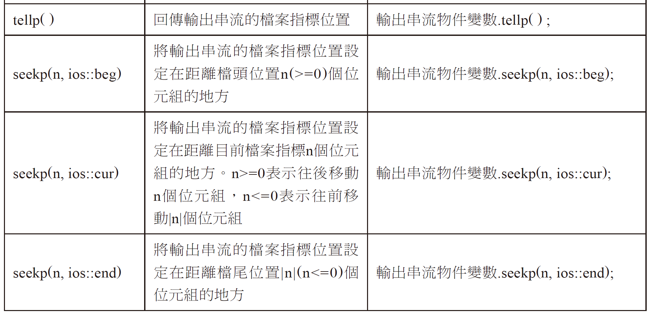

Slide 54
註
「beg」、「cur」及「end」是定義在「ios_base」類別中的「seekdir」公有列舉之三個列舉常數名稱，分別代表「檔頭位置」、「目前位置」及「檔尾位置」
「beg」、「cur」及「end」在使用上，是以「ios_base::beg」、「ios_base::cur」及「ios_base::end」，或「ios::beg」、「ios::cur」及「ios::end」來表示

Slide 55
17-2-5 存取二進位檔資料
資料能以ASCII碼的形式儲存於文字檔，或以二進位碼（Binary Code）的形式儲存於二進位檔。在二進位模式下，任意類型的資料都能以二進位的形式寫入檔案
要將資料寫入二進位檔中，可呼叫ofstream類別的「write」函式來處理
要將資料從二進位檔中讀取出來，可呼叫ifstream類別的「read」函式來處理

Slide 56
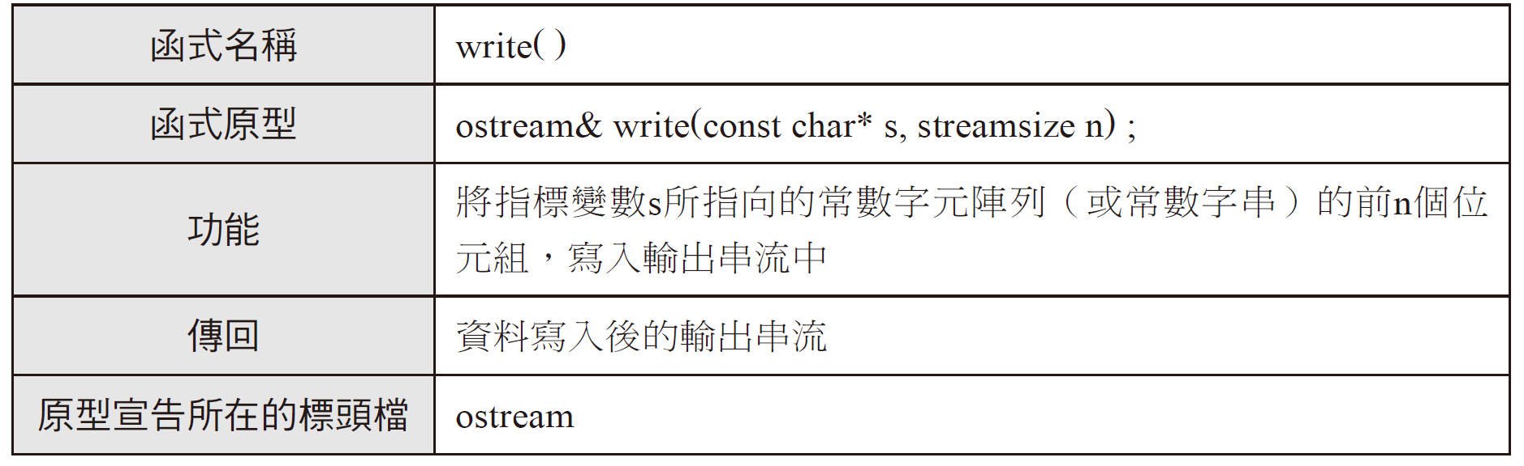
一、將資料寫入二進位檔

Slide 57
函式說明
「write」函式被呼叫時，須傳入2個參數。第一個參數「s」的資料型態為「constchar*」，代表s是指向常數字元陣列（或常數字串）的字元指標變數。第二個參數「n」的資料型態為 「streamsize」，是一種有符號的整數型態，n代表寫入的資料之位元組數
「ostream& write(const char* s, streamsize n) ;」 中的「ostream&」，表示回傳資料寫入後的輸出串流

Slide 58
範例 8
寫一程式，定義紀錄電影資訊的結構型態
struct cinema
{
char name[10]; // 電影名稱
char date[9]; // 上映日期
char place[7]; // 上映廳處
int price; // 票價
}
以寫入模式開啟movie.bin二進位檔，且每輸入一筆電影資訊後，就寫入movie.bin中，直到回答不是y (或Y) 才結束輸入

Slide 59
範例 8
範例程式碼
執 行 結 果 | 建立電影資訊: 電影名稱: 天龍傳 上映日期:2023/03/24 上映廳處: 交大廳 票價:100 是否繼續輸入 ? (y/n):y 電影名稱: 有你在 上映日期:2023/03/24 上映廳處: 清華廳 票價:100 是否繼續輸入? (y/n):n

Slide 60
範例 9
（承「範例8」）以新增模式開啟movie.bin二進位檔，輸入最多3筆電影資訊，並以回答不是y（或Y）作為結束輸入，並將新增的資料寫入movie.bin內容的後面。
範例程式碼
執 行 結 果 | 最多建立3筆電影資訊: 1.電影名稱:老虎王 上映日期:2023/03/24 上映廳處:師大廳 票價:100 是否繼續輸入 ? (y/n):y 2.電影名稱:斯巴達 上映日期:2023/03/24 上映廳處:台科廳 票價:100 是否繼續輸入? (y/n):n

Slide 61
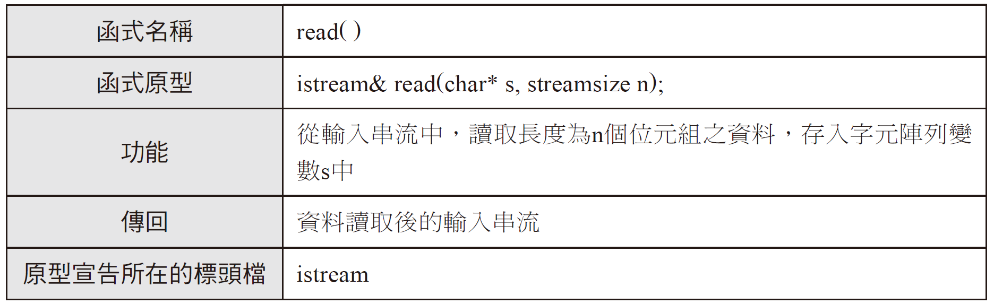
二、讀取二進位檔資料

Slide 62
函式說明
「read」函式被呼叫時，須傳入2個參數。第一個參數「s」的資料型態為「char*」，s代表字元指標變數。第二個參數「n」的資料型態為「streamsize」，n代表讀取的資料長度。一般是以「sizeof(s)」來表示n
「istream& read(char* s, streamsize n) ;」中的「istream&」，表示回傳資料讀取後的輸入串流

Slide 63
17-3 隨機存取結構資料
檔案每次被開啟後，檔案指標一定指在第一個字元，如果使用循序存取的方式來處理資料，是非常沒有效率的
例：想要讀取檔案的第101個字元，則必須先將檔案前面100個字元讀取完後，檔案指標才會移動到第101個字元所在的位置
為了解決這樣的困擾，C++語言提供了控制檔案指標位置的成員函式，讓檔案指標隨意往前或往後移動，隨機存取檔案中的資料

Slide 64
範例12
（承「範例9」）寫一程式，顯示movie.bin檔案內所有的電影名稱，並標示序號（從1開始）。
輸入電影名稱的序號，輸出該電影名稱的相關資訊。
範例程式碼
執行結果 | 電影資訊: 1. 天龍傳 2. 有你在 3. 老虎王 4. 斯巴達 輸入要看的電影名稱之序號:3 電影名稱: 老虎王 上映日期:2023/03/24 上映廳處: 師大廳 票價:100

Slide 65
17-4 進階範例
範例 14
寫一程式，開啟「大學聯考報名考生.txt」資料檔（內容自行輸入或到網路搜尋），分別輸出名字相同最多的男生與女生之名字。
範例程式碼
執行結果 | 人數最多的男生為子豪, 共有5個 人數最多的女生為明珠, 共有3個

